Slide 1
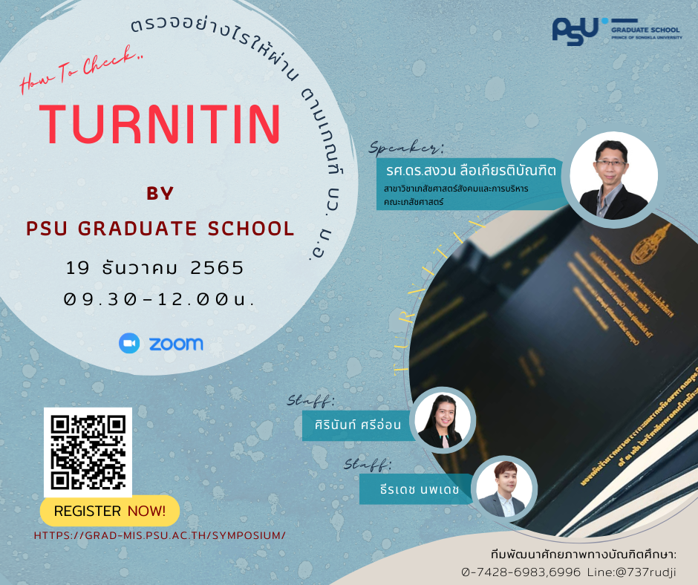

Slide 2
การทำผิดจริยธรรมทางวิชาการ
การละเมิดลิขสิทธิ์โดยไม่ได้รับอนุญาตจากเจ้าของ
การสร้างผลงานปลอม โดยที่ไม่ได้ทำขึ้นจริง
การ make ข้อมูล-ข้อเท็จจริงให้ผิดจากที่เป็นจริง
การลอกเลียนผลงานวิชาการ (plagiarism) ของผู้อื่นหรือ
ของตนเอง (self-plagiarism)

Slide 3
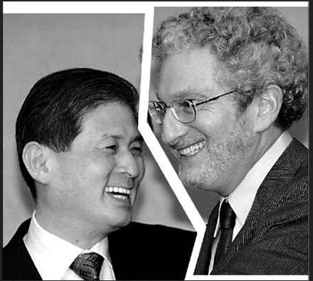
การสร้างผลงานปลอม-การ make ข้อมูล
Hwang Woo-Suk: Seoul National University
ผลงานการสร้าง stem cell ของมนุษย์จากเซลผิวหนัง:
การตกแต่งข้อมูล ไม่มีหลักฐานว่าทำจริง
การโคลนนิ่ง Snuppy
สุนัขโคลนนิงตัวแรกของโลก:
ทำได้จริง
www.flickr.com/photos/jiadoldol/67824342

Slide 4
การใช้รูป-ตารางของผู้อื่นในวิทยานิพนธ์

Slide 5
Tables? Pictures?
Best practice
-หลีกเลี่ยงรูปที่มี copyright
-พยายามใช้รูปที่ได้รับอนุญาตให้ใช้ (ขออนุญาต หรือใช้รูปที่เจ้าของให้สิทธิ์ในการใช้---creative commons)
-ขอให้อ้างอิงที่มาเสมอในตำแหน่งที่เหมาะสมตามรูปแบบการอ้างอิงที่ท่านใช้

Slide 6
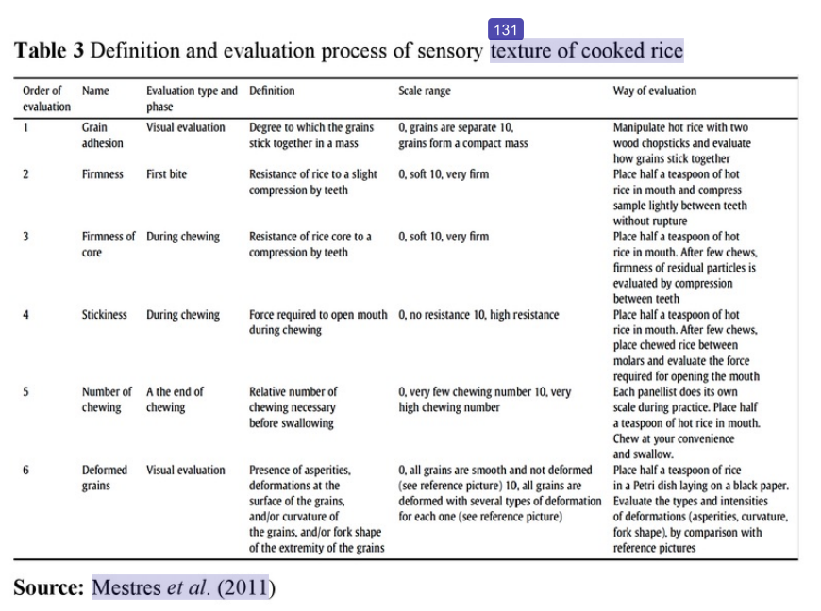
In practice
Not reject

Slide 7
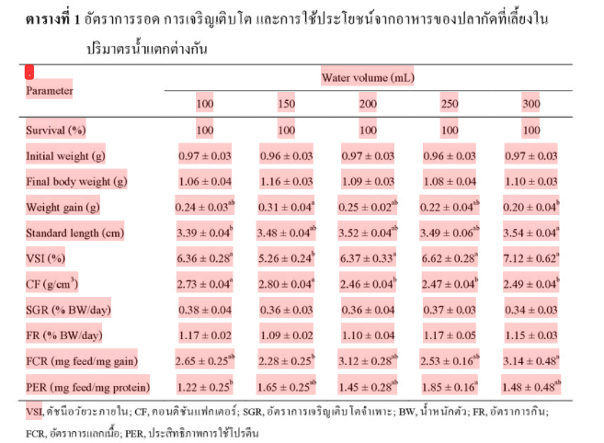
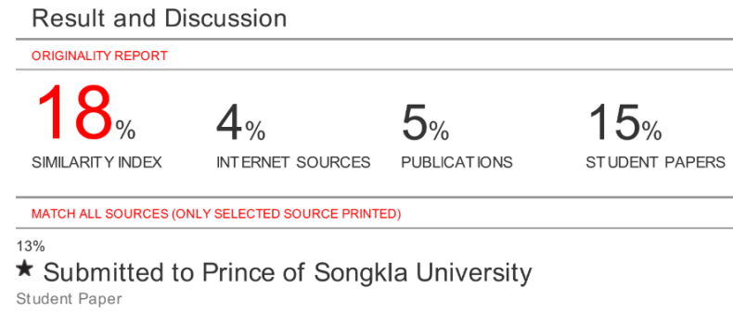
In practice
Need citation

Slide 8
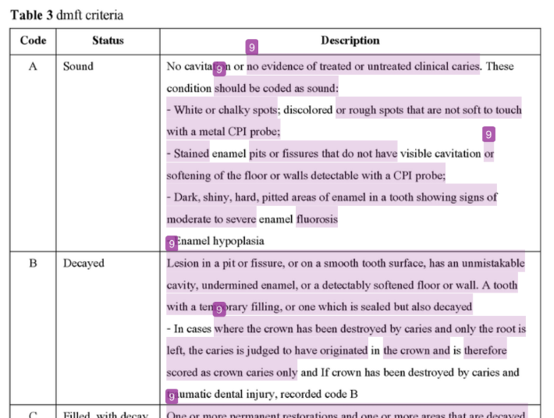
In practice
Need citation

Slide 9
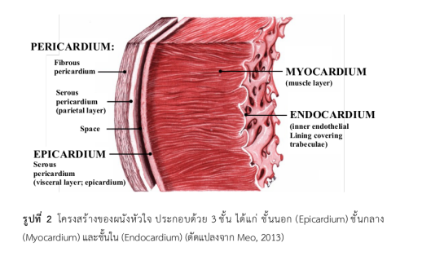
In practice
ไม่สนับสนุน

Slide 10
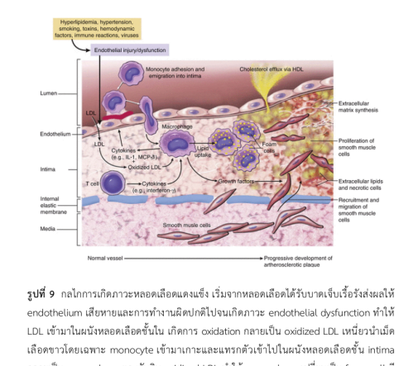
In practice
ไม่สนับสนุน

Slide 11
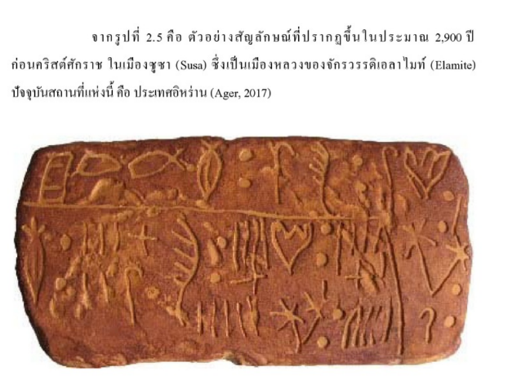
In practice
ไม่สนับสนุน

Slide 12
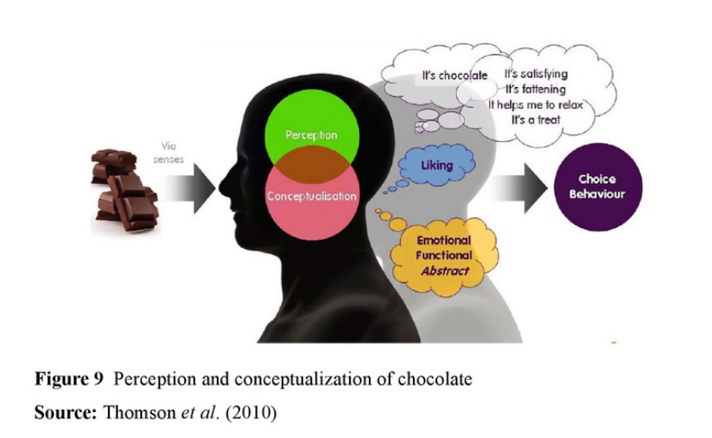
In practice
ไม่สนับสนุน

Slide 13
พระราชบัญญัติลิขสิทธิ์ พ.ศ. 2537
ข้อยกเว้นการละเมิดลิขสิทธิ์ ไว้ดังนี้
มาตรา 32 การกระทำแก่งานอันมีลิขสิทธิ์....หากไม่ขัดต่อการแสวงหาประโยชน์จากงานอันมีลิขสิทธิ์ตามปกติของเจ้าของลิขสิทธิ์ และไม่กระทบกระเทือนถึงสิทธิอันชอบด้วยกฎหมายของเจ้าของลิขสิทธิ์เกินสมควร (fair use) มิให้ถือว่าเป็นการละเมิดลิขสิทธิ์ ................ถ้าได้กระทำดังต่อไปนี้
วิจัยหรือศึกษางานนั้น อันมิใช่การกระทำเพื่อหากำไร
ใช้เพื่อประโยชน์ของตนเอง หรือเพื่อประโยชน์ของตนเองและบุคคลอื่นในครอบครัวหรือญาติสนิท
ติชม วิจารณ์ หรือแนะนำผลงานโดยมีการรับรู้ถึงความเป็นเจ้าของลิขสิทธิ์ในงานนั้น……………………….

Slide 14


Slide 15
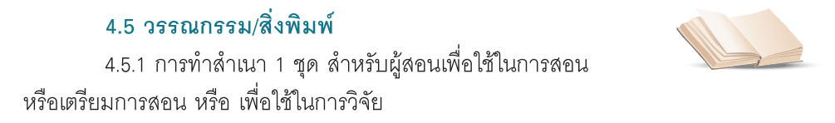
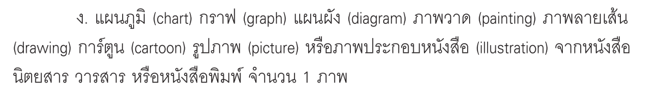

Slide 16
การสร้างผลงานปลอม-การ make ข้อมูล
Hwang Woo-Suk: Seoul National University
ผลงานการสร้าง stem cell ของมนุษย์จากเซลผิวหนัง:
การตกแต่งข้อมูล ไม่มีหลักฐานว่าทำจริง
การโคลนนิ่ง Snuppy
สุนัขโคลนนิงตัวแรกของโลก:
ทำได้จริง
www.flickr.com/photos/jiadoldol/67824342

Slide 17
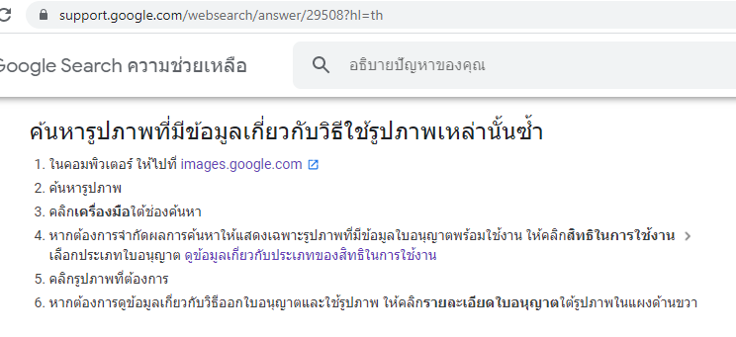
สไลด์ที่แล้วใช้รูปโดยละเมิดลิขสิทธิ์หรือไม่
ให้ใช้เฉพาะรูปที่มีข้อมูลการอนุญาตให้ใช้

Slide 18
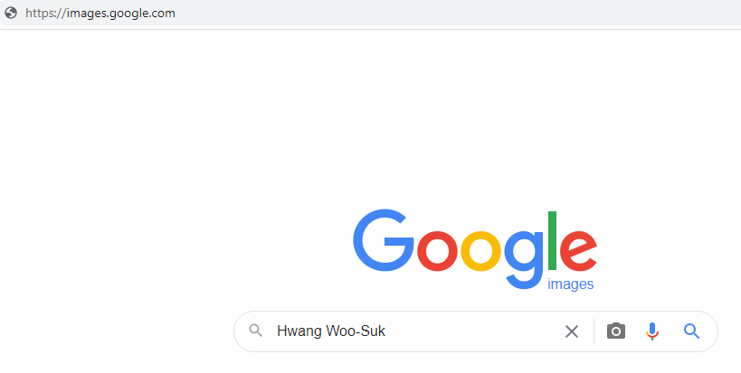
1
2

Slide 19
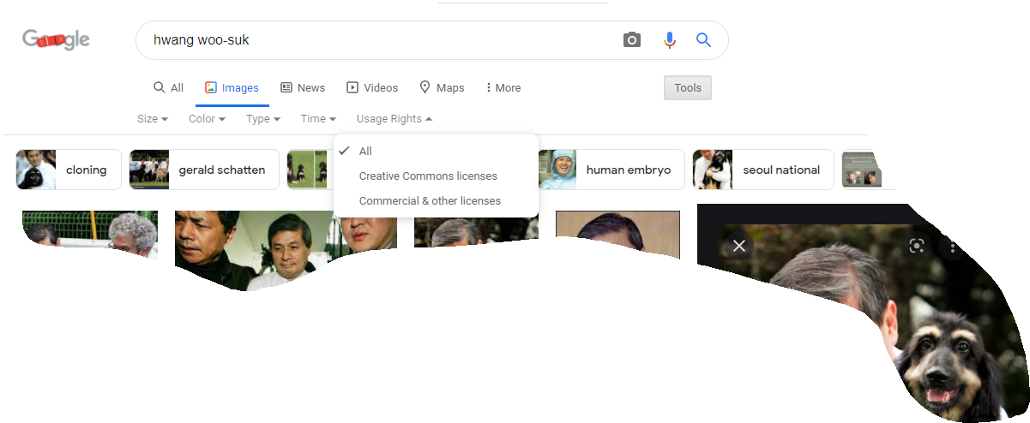
1
2
3

Slide 20
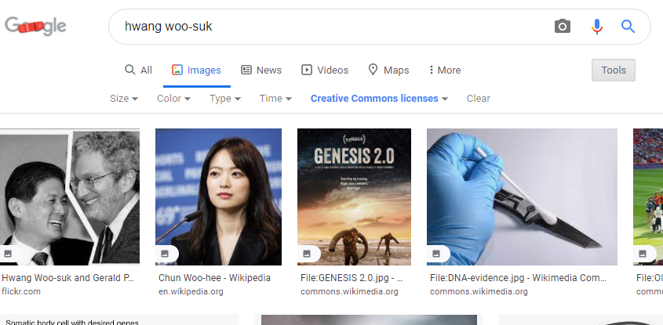
1

Slide 21
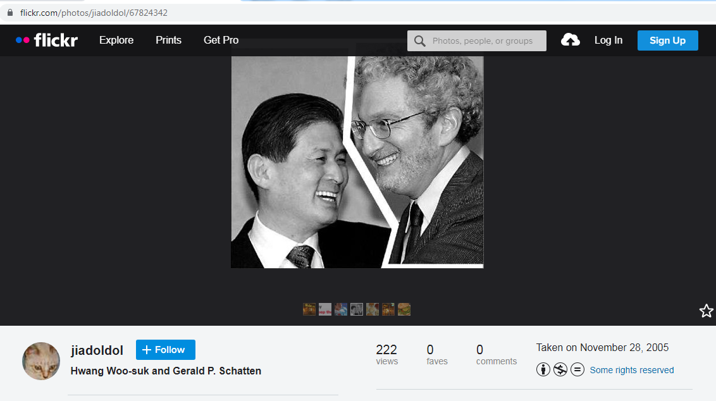

Slide 22
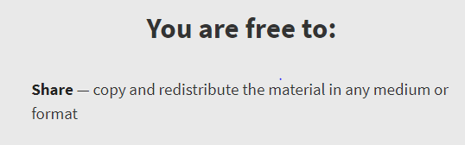
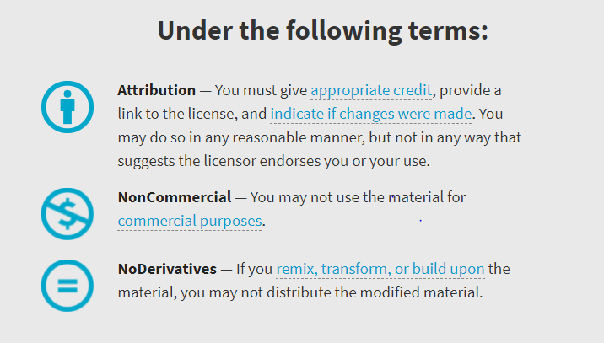

Slide 23
Plagiarism: การลอกเลียน

Slide 24
หากพบการลอกเลียน
วารสารไม่รับตีพิมพ์
ผลงานใช้ขอจบไม่ได้ หากพบภายหลัง จะถูกเพิกถอนวุฒิ
หากนำงานอันมีลิขสิทธิ์มาใช้อย่างผิดกฎหมาย อาจถูกลงโทษตามกฎหมาย (ตามกฎหมายใช้เพื่อการวิจัยได้ แต่ต้องเป็น fair use)

Slide 25
ถูกถอนปริญญาจากการลอกเลียนรายแรกของไทย
นาย ศ. วทด. สาขาวิชาเทคโนโลยีการเกษตร คณะวิทยาศาสตร์ จุฬาลงกรณ์มหาวิทยาลัย
สำเร็จการศึกษาเมื่อปี 2550 (อดีต ผอ. สำนักงานนวัตกรรมแห่งชาติ: สนช)
เรื่องการสร้างกลยุทธ์แห่งชาติด้านการเกษตรอินทรีย์ของประเทศไทย: กรณีศึกษาการผลิตหน่อไม้ฝรั่งอินทรีย์
คณะกรรมการสอบสวน คือ ศ. นพ.ยง ภู่วรวรรณ และมีกรรมการอีก 6 คน
สรุปว่า ลอกเลียน 80% ในจำนวน 205 หน้า ทั้ง self-plagiarism หรือลอกวรรณกรรมของผู้อื่น หรือโดยผู้อื่นเป็นเจ้าของร่วม
สนช ให้ทุนแก่บริษัท สวิฟท์ เพื่อทำวิจัย สนช.+บริษัท สวิฟท์ จึงเป็นเจ้าของร่วมกัน ผอ. สนช. ลอกเนื้อหาส่วนใหญ่จากรายงานการวิจัยดังกล่าวมาเป็นส่วนหนึ่งของวิทยานิพนธ์
21 มินายน 2555 สภามหาวิทยาลัย มีมติให้เพิกถอนปริญญา

Slide 26
คณะกรรมการ ป.ป.ช ลงมติชี้มูลความผิดวันที่ 22 ธ.ค. 2563 และเป็นโจทก์ยื่นฟ้องต่อศาลอาญาคดีทุจริตประพฤติมิชอบกลาง
คำพิพากษา: นาย ศ. เมื่อครั้งดำรงตำแหน่ง ผอ. สนช ใช้งบประมาณของ สนช จ้างนายวิลเลี่ยม วิน เอลลิส ให้ทำวิจัยเพื่อนำไปคัดลอกเป็นวิทยานิพนธ์ปริญญาเอกของตน
จำคุกกระทงละ 4 ปี รวม 2 กระทง เป็นจำคุก 8 ปี

Slide 27
2 กรณีถอดถอนปริญญาของมหาวิทยาลัยศิลปากร
ดุษฎีนิพนธ์ปริญญาเอก สาขา Architectural Heritage Management and Tourism ปี 2009 ของนาย..... นักอักษรศาสตร์ชำนาญการพิเศษ สังกัดสำนักวรรณกรรมและประวัติศาสตร์ กรมศิลปากร มีเนื้อหาเหมือนกับหนังสือ “Architecture of Thailand” ที่เขียนโดยนายนิธิ สถาปิตานนท์ ศิลปินแห่งชาติ+สถาปนิกชื่อดัง และนายไบรอัน เมอร์เทนส์ โดยมีเนื้อหาซ้ำถึง 50 หน้า
ผู้ถูกลงโทษได้ลาออกจากงาน

Slide 28
อดีตนักศึกษาภาควิชามานุษยวิทยา คณะโบราณคดี มศก. วิทยานิพนธ์ปริญญาโทเรื่อง “ทุนทางสังคมและวัฒนธรรมกับการปรับตัวธุรกิจร้านอาหารของคนไทยเชื้อสายเวียดนามในเขตเทศบาลเมืองนครพนม”
คัดลอกผลงานวิทยานิพนธ์ของ น.ส.จตุพร ดอนโสม อาจารย์มหาวิทยาลัยราชภัฏบุรีรัมย์ อดีตนักศึกษาปริญญาโท คณะมนุษยศาสตร์และสังคมศาสตร์ มข. เรื่อง “การสร้างอัตลักษณ์ทางชาติพันธุ์ของคนไทยเชื้อสายเวียดนามบ้านนาจอก ต.หนองญาติ อ.เมือง จ.นครพนม”
พบว่าคัดลอกงานวิทยานิพนธ์จริงในระดับขั้น “รุนแรง” 60%

Slide 29
คำกล่าวผู้ถูกถอดถอน
ตนทำวิทยานิพนธ์เกี่ยวกับเทศบาลเมือง ซึ่ง น.ส.จตุพร ทำเกี่ยวกับเทศบาลอีกแห่ง (ในนครพนม)
อีกทั้งข้อมูลของ น.ส.จตุพรที่ดึงมาเป็นข้อมูลประวัติศาสตร์ ความจริงไม่ต้องเอามาก็ได้ เพราะไม่ได้เกี่ยวข้องโดยตรงกับหัวข้อวิทยานิพนธ์ที่ทำ โดยข้อมูลดังกล่าวตนจ้างเด็กในพื้นที่เก็บข้อมูล และไม่รู้ว่าข้อมูลที่เก็บมาเป็นของ น.ส.จตุพร

Slide 30
การลอกเลียนทั้งหมด
จากรายงานการวิจัยที่ ผศ. N เสนอต่อมหาวิทยาลัยราชภัฏนครสวรรค์ พบว่า ผศ. N (คณบดี) มิได้ทำวิจัยตามที่ได้ให้คำมั่นไว้ในสัญญารับทุน (40000 บาท)
แต่นำผลงานสารนิพนธ์ที่ อ. P (รองคณบดี) ที่เสนอเพื่อสำเร็จการศึกษาระดับปริญญาโท จากมหาวิทยาลัยภาคกลาง มาเสนอต่อมหาวิทยาลัย
ขัดต่อพระราชบัญญัติระเบียบข้าราชการพลเรือนในสถาบันอุดมศึกษา พ.ศ. 2547……. การกระทำดังกล่าวถือเป็นความผิดวินัยอย่างร้ายแรง

Slide 31
Plagiarism คืออะไร
self-plagiarism
grad.psu.ac.th/th/current-student/graduate-study-guideline.html

Slide 32
ประเภทของ plagiarism
การลอกคำต่อคำโดยไม่เปลี่ยนแปลงใดๆ
การเปลี่ยนคำบางคำในข้อความต้นฉบับ
การ paraphrase (การเรียบเรียงใหม่) โดยเขียนปรับสำนวนใหม่เป็นภาษาของตนเอง แต่คงความหมาย ความยาว และน้ำหนักของเนื้อหา (และไม่อ้างอิง)
การสรุปใจความสำคัญ โดยเขียนปรับสำนวนใหม่เป็นภาษาของตนเอง และทำให้สั้นกว่าเดิม (และไม่อ้างอิง)
การแปลจากภาษาอื่นแบบตรงตัว
การคัดลอกแนวคิดมาใช้ศึกษา อธิบาย วิเคราะห์ (และไม่อ้างอิง)
การอ้างอิงแหล่งที่มาซึ่งเป็นเท็จ
การคัดลอกงานตนเอง (self plagiarism) การนำงานเก่าของตนเองมาใช้โดยไม่มีการปรับปรุง โดยจงใจแสดงว่าเป็นงานใหม่

Slide 33
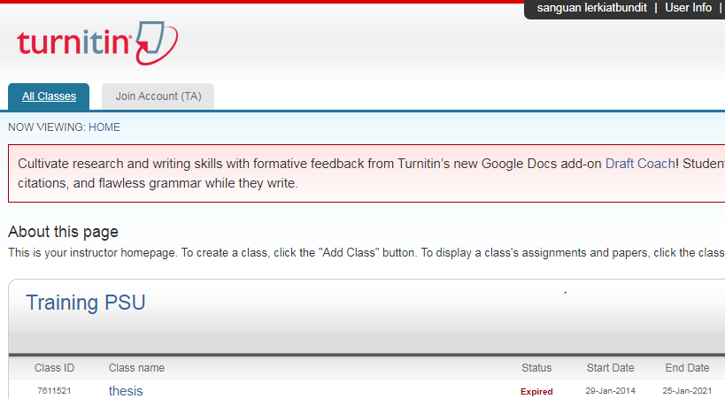
โปรแกรมที่ PSU ใช้

Slide 34
Turnitin: comparison database
present+archived web content publicly available
books, newspapers, and journals (library databases, digital reference collections, and subscription-based publications)
student papers submitted to Turnitin

Slide 35
เครื่องมือตรวจการลอกเลียนของต่างชาติ เช่น
Turnitin : http://www.turnitin.com/
Article Checker : http://www.articlechecker.com/
Scan My Essay : http://www.scanmyessay.com/
Plagiarism Detect : http://plagiarism-detect.com/
Plagiarism : http://www.plagiarism.org/
Grammarly : http://www.grammarly.com/
Smallseotools : http://smallseotools.com/plagiarism-checker/

Slide 36
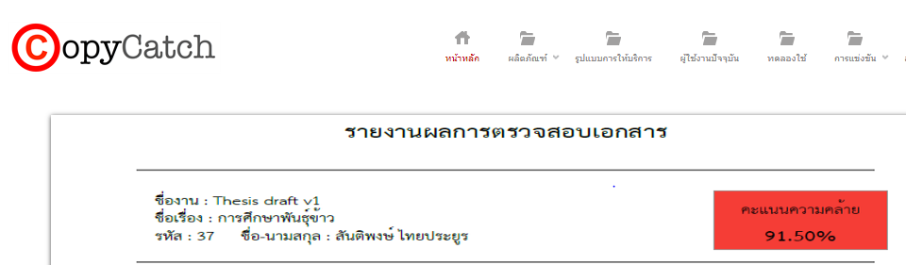

ของไทย ได้แก่
CopyCatch copycatch.in.th/ พัฒนาโดยศูนย์เทคโนโลยีอิเล็กทรอนิกส์และคอมพิวเตอร์แห่งชาติ NECTEC)
อักขราวิสุทธิ์ www.akarawisut.com/ โดยจุฬาลงกรณ์มหาวิทยาลัย

Slide 37
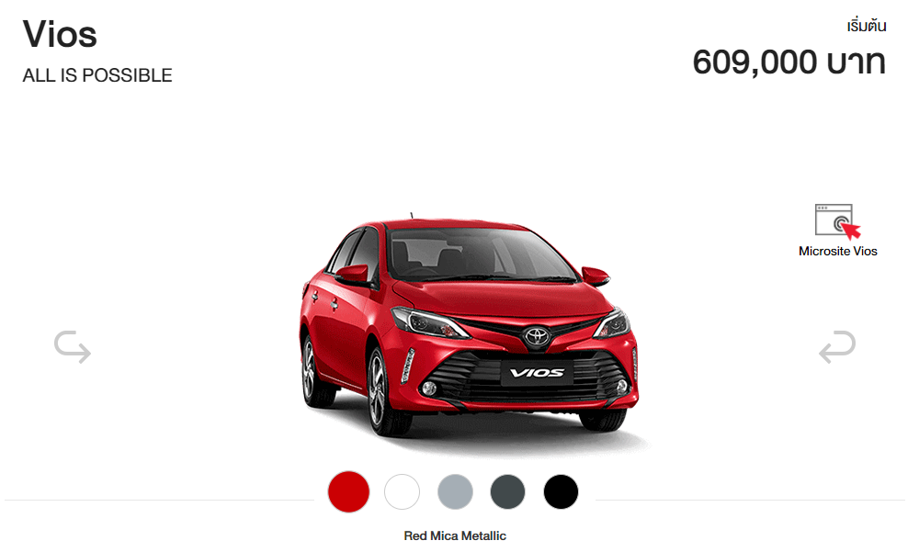
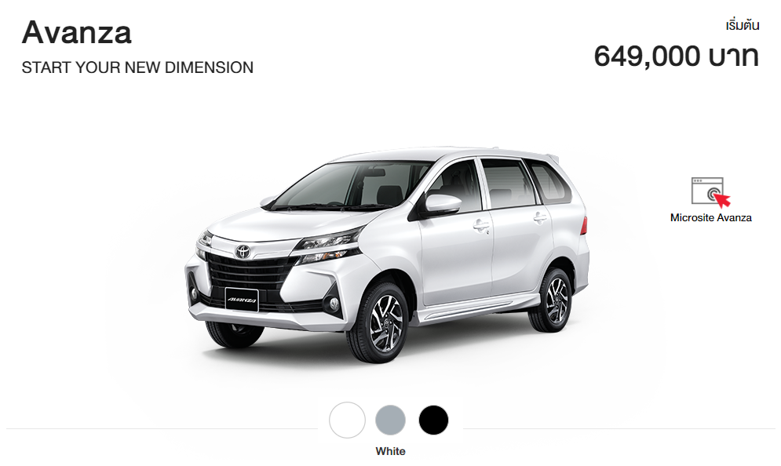
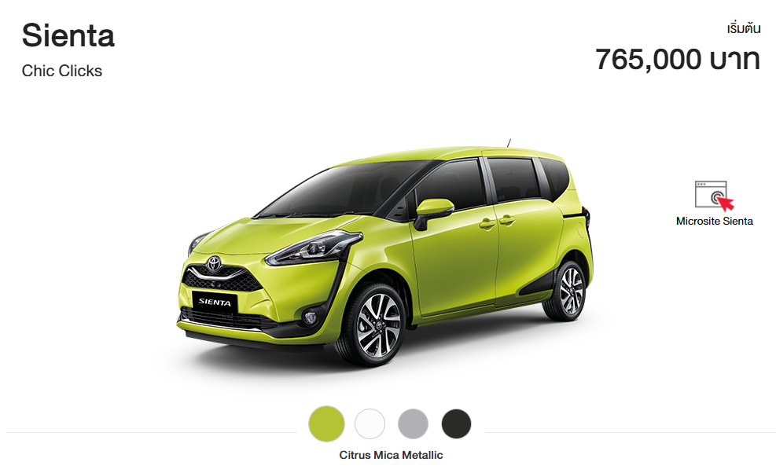
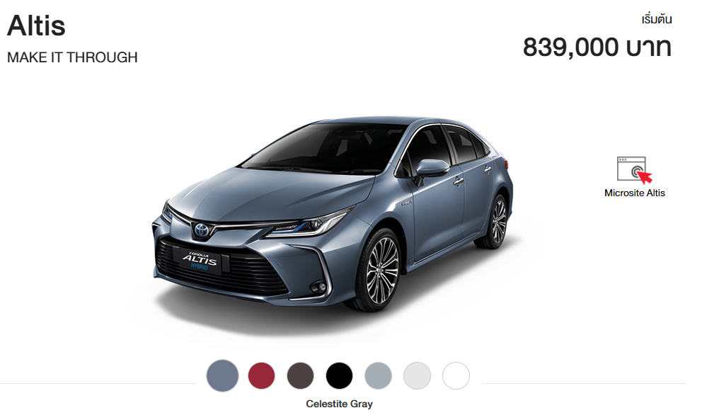

Slide 38
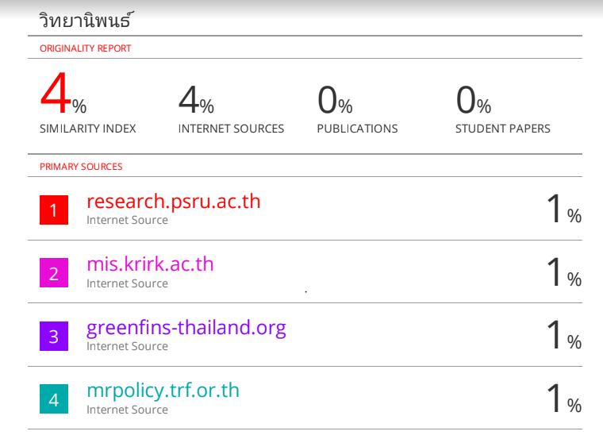
ใบสรุป originality report

Slide 39
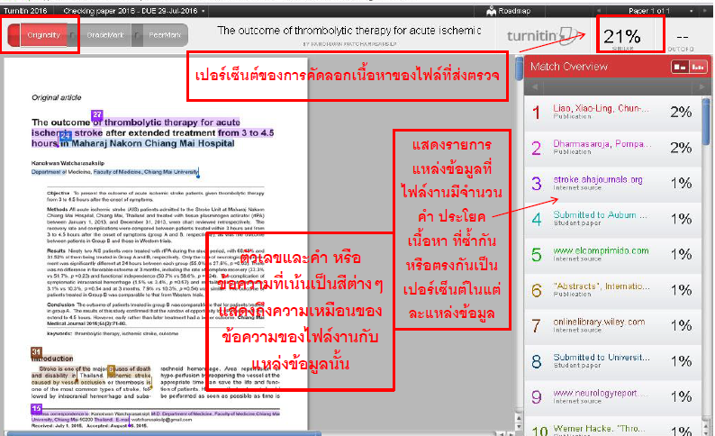
originality report
similarity index

Slide 41
บัณฑิตวิทยาลัยตรวจการลอกเลียนอย่างไร

Slide 42
grad.psu.ac.th/th/current-student/graduate-study-guideline.html

Slide 44
High similarity index, but no plagiarism

Slide 45
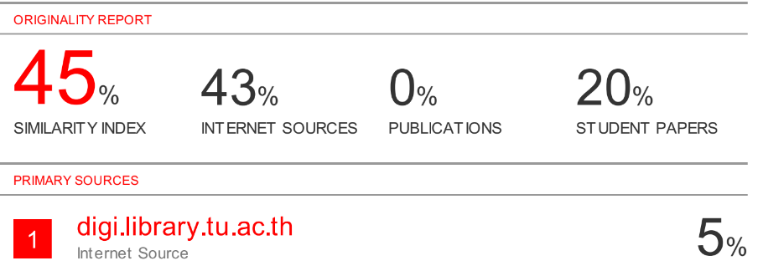
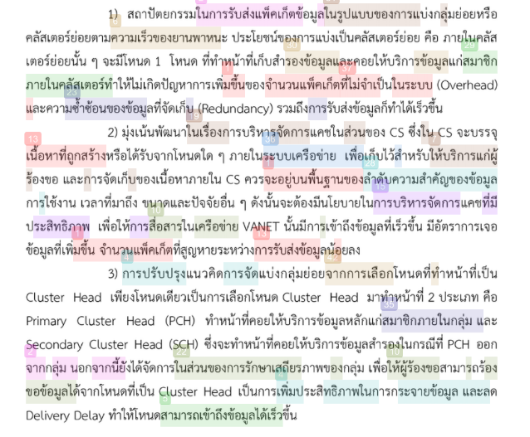
Multiple sources: no need for revision

Slide 47
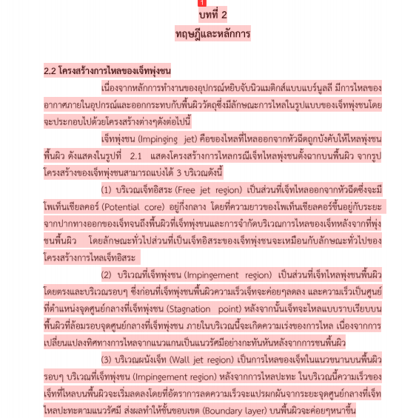
นักศึกษาชี้แจงว่าลอก student paper ของนักศึกษาคนอื่นซึ่งแปลข้อความนี้มาจากเอกสารต่างประเทศ
มีซ้ำมากตรงจุดอื่นอีก แต่ นศ บอกว่าซ้ำกับ student paper ของตนเอง
Need to be revised

Slide 48
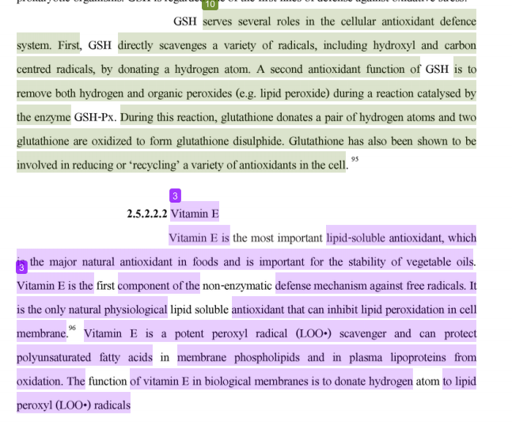
Need to be revised

Slide 49
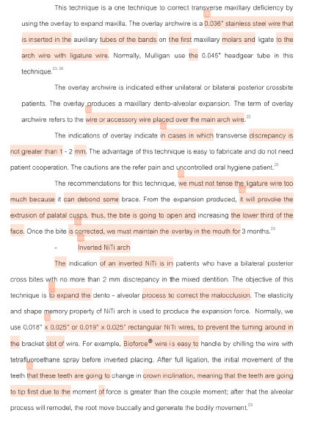
Single source: sporadic+less than 2 lines
acceptable

Slide 50
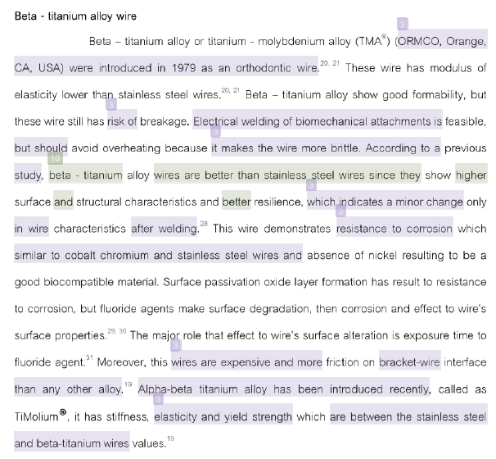
Single source: sporadic+less than 2 lines
acceptable

Slide 51
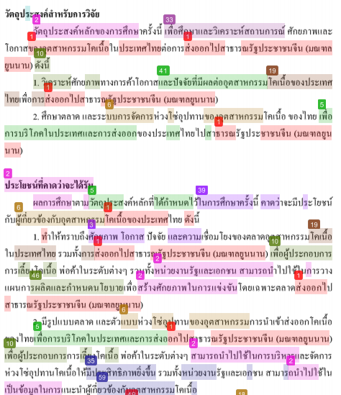
Multiple sources: no need for revision

Slide 52
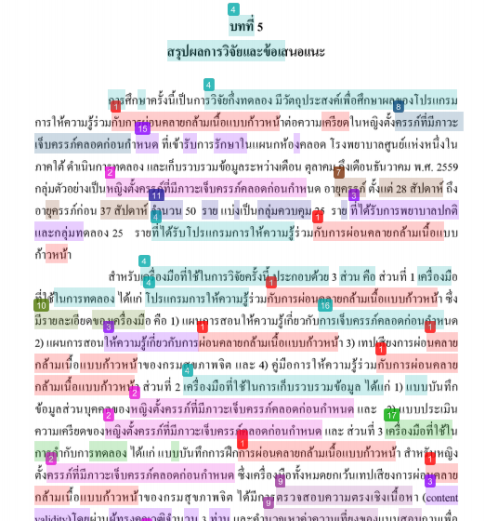
Multiple sources: no need for revision

Slide 53
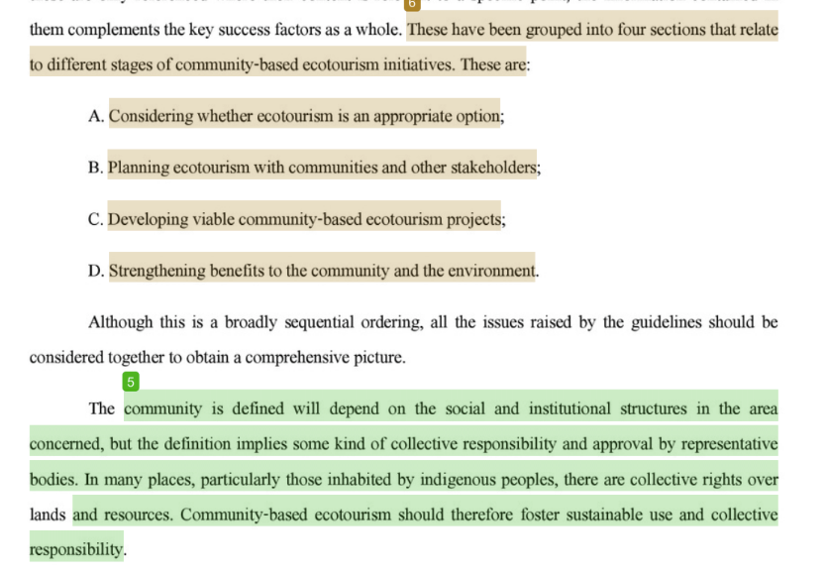
นักศึกษาไม่ยอมแก้ข้อความที่ซ้ำซ้อน
ข้อความต้นฉบับที่ลอกมาผิด grammar

Slide 54
อะไรที่ซ้ำได้แบบยาว ๆ

Slide 55
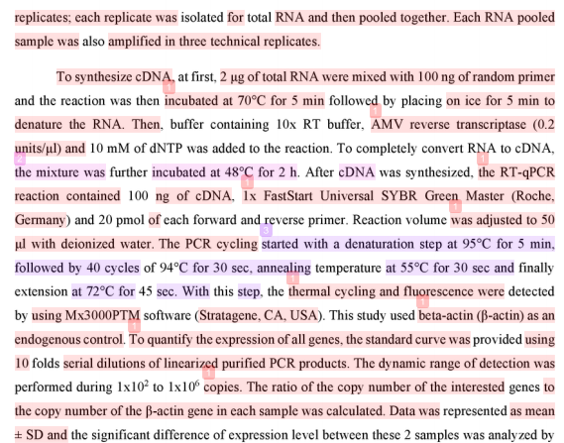
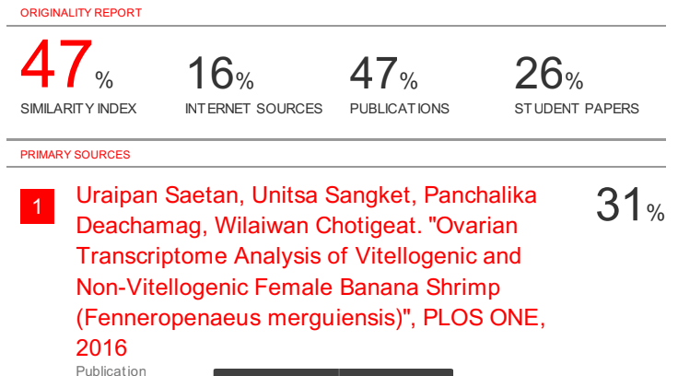
Redundant with one’s own paper
acceptable

Slide 56
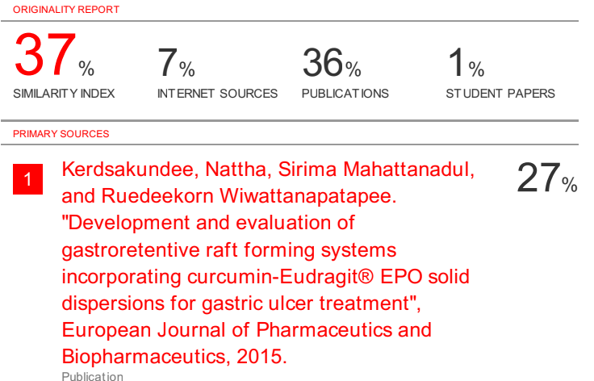
acceptable

Slide 57
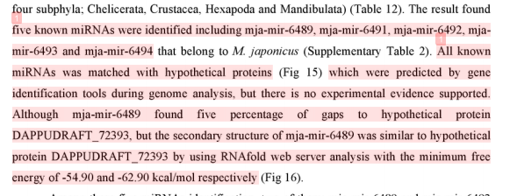
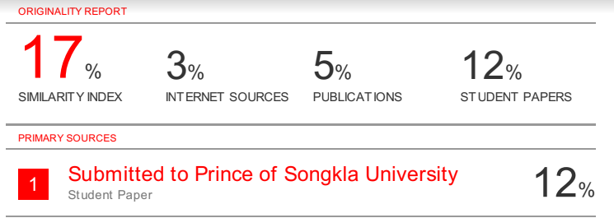
Redundant with one’s own paper
acceptable

Slide 58
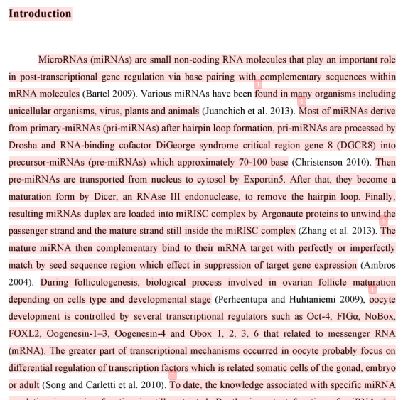
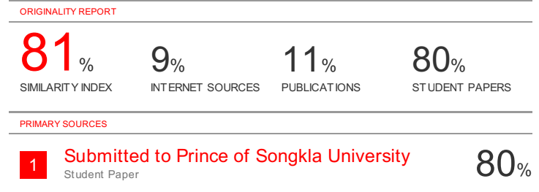
Redundant with one’s own paper
acceptable

Slide 59
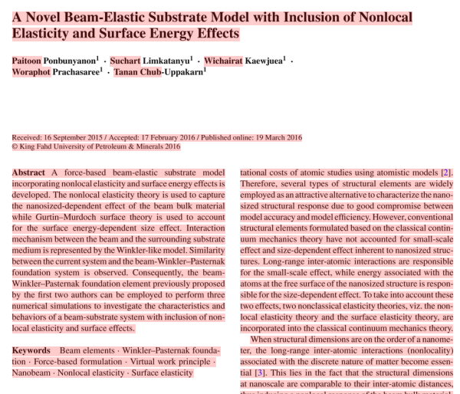
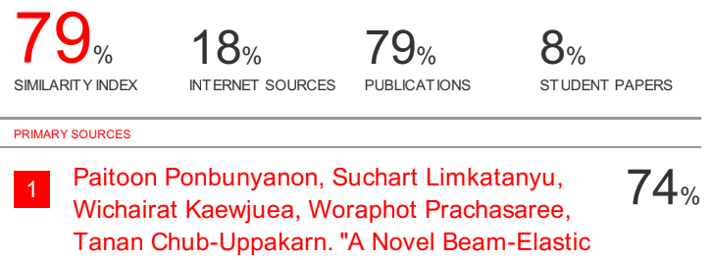
Redundant with one’s own paper
acceptable

Slide 60
อะไรที่ซ้ำได้แบบยาว ๆ

Slide 61
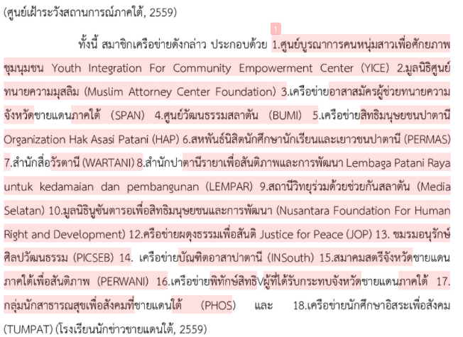
acceptable
Fixed statement

Slide 62
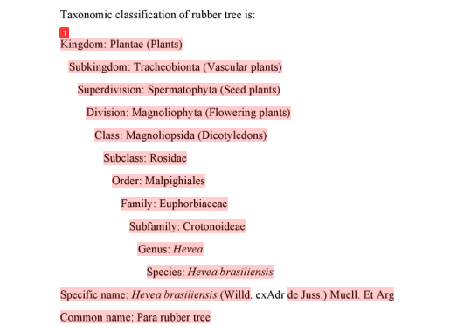
acceptable

Slide 63
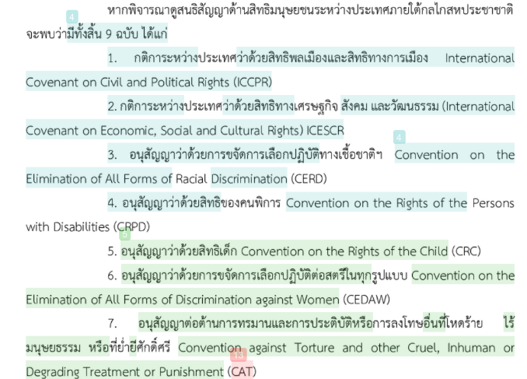
acceptable

Slide 64
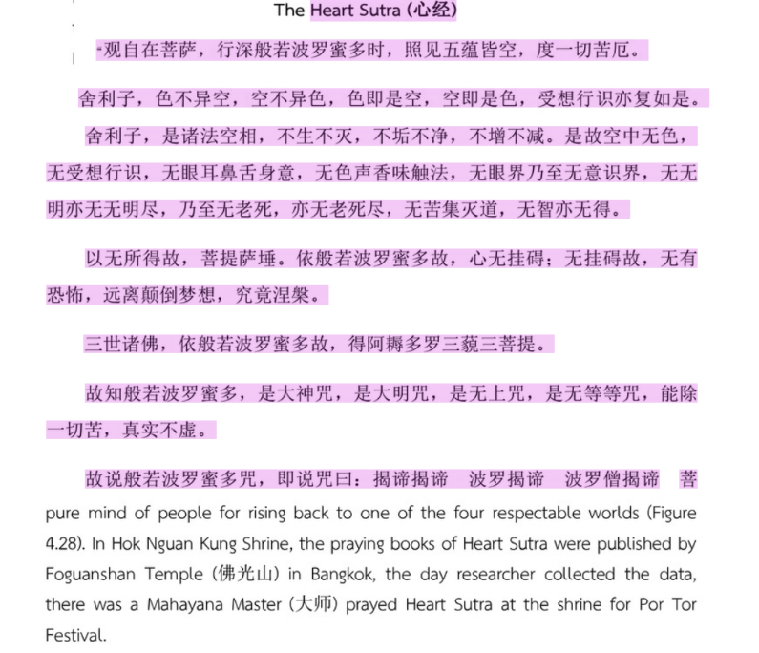
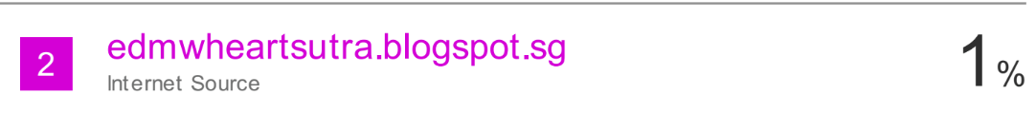
acceptable
Not appropriate to paraphrase

Slide 65

Not appropriate to paraphrase
acceptable

Slide 66

acceptable
Not appropriate to paraphrase

Slide 67

acceptable
definition

Slide 68

acceptable
Formula explaination

Slide 69

acceptable
Math equation

Slide 70


verses
acceptable

Slide 71
อะไรที่ซ้ำได้แบบยาว ๆ

Slide 72

acceptable
Rather fixed statements: content of questions

Slide 73

acceptable
Rather fixed statements:
scale description

Slide 74

acceptable
Rather fixed statements:
Psychometric properties of scale

Slide 75

acceptable
Rather fixed statements: Statistical method

Slide 76

acceptable
Rather fixed statements: description

Slide 77

Difficult to paraphrase
acceptable

Slide 78

Difficult to paraphrase
acceptable

Slide 79

acceptable
hard to paraphase

Slide 80
อะไรที่ซ้ำได้แบบยาว ๆ

Slide 81

Not reject
Not major intellectual content of thesis

Slide 82

Not reject
Not major intellectual content of thesis

Slide 83

Not reject

Slide 84

Not reject
Not intellectual content

Slide 85

Check:
ร้อยละของวิทยานิพนธ์ที่ตรวจรอบเดียวผ่าน
ปริญญาเอก
ผ่าน 98% ก่อนการปรับระบบ: ดักจับความเสี่ยงได้ไม่ดี

Slide 86
Check:
ร้อยละของวิทยานิพนธ์ที่ตรวจรอบเดียวผ่าน
ปริญญาเอก
ใช้กฎสองบรรทัดในการตรวจข้อความ
ดักจับความเสี่ยงได้ดีขึ้น

Slide 87
Check:
ร้อยละของวิทยานิพนธ์ที่ตรวจรอบเดียวผ่าน
ปริญญาเอก
-ใช้กฎ 2 บรรทัดในการตรวจข้อความ
-การใช้โปรแกรม บว14online เมลแจ้งผลอาจารย์ที่ปรึกษาด้วย
: สร้างความตื่นตัวในปัญหาแก่อาจารย์

Slide 88
Check:
ร้อยละของวิทยานิพนธ์ที่ตรวจรอบเดียวผ่าน
ปริญญาเอก
-ใช้กฎ 2 บรรทัดในการตรวจข้อความ
-การใช้โปรแกรม บว14online เมลแจ้งผลอาจารย์ที่ปรึกษาด้วย
-เพิ่มการตรวจรูปภาพว่าอ้างอิงถูกต้องหรือไม่

Slide 89

Check:
ร้อยละของวิทยานิพนธ์ที่ตรวจรอบเดียวผ่าน
ปริญญาโท
-ใช้กฎ 2 บรรทัดในการตรวจข้อความ
-การใช้โปรแกรม บว14online เมลแจ้งผลอาจารย์ที่ปรึกษาด้วย
-เพิ่มการตรวจรูปภาพว่าอ้างอิงถูกต้องหรือไม่

Slide 90
จำนวน (ร้อยละ) ของวิทยานิพนธ์ที่ตรวจรอบเดียวผ่านจำแนกตามสาขา
ปีการศึกษา | จำนวนวิทยานิพนธ์ | จำนวน (ร้อยละ) ของวิทยานิพนธ์ที่ตรวจรอบเดียวผ่าน
 |  | สาขาวิทยาศาสตร์ชีวภาพและกายภาพ | สาขาวิทยาศาสตร์สุขภาพ | สาขามนุษยศาสตร์และสังคมศาสตร์
ปริญญาเอก
2563 | 130 | 69/76 (90.79%) | 33/34 (97.06%) | 15/20 (75.00%)
2564 | 127 | 60/67 (89.55%) | 39/41 (95.12%) | 14/19 (73.68%)
ปริญญาโท
2563 | 485 | 253/268 (94.40%) | 89/95 (93.68%) | 97/122 (79.51%)
2564 | 360 | 175/183 (95.45%) | 84/88 (95.45%) | 71/89 (79.78%)

